Slide 1

Double-Checked Locking is Broken
高祎珂 2011743

Slide 2
知识讲解目录
CONTENTS
1
问题阐述
2
产生原因
3
解决方案

Slide 3

问题阐述
Part 01

Slide 4

1. 问题阐述
为什么需要Double-Checked Locking？
1、在多线程环境中，初始化通常不是线程安全的
2、只有第一次访问需要锁定
看一下下面程序的例子
class Foo {
private Helper helper = null;
public Helper getHelper() {
if (helper == null)
helper = new Helper();
return helper;
}
}
如果该代码在多线程环境中运行，两个或多个线程可以同时找到该代码，并创建对象的多个副本，可能会产生内存泄漏问题。

Slide 5
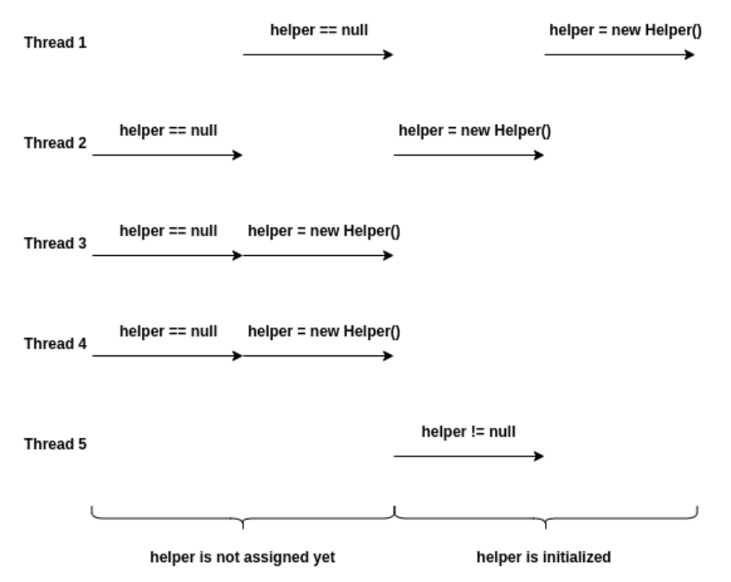
1. 问题阐述
如图所示，在线程1，2上并发运行或者在线程3，4上并行执行时会产生多个副本。

Slide 6
1. 问题阐述
为解决此问题，我们需要在关键地方加锁，以使只有一个线程进入
class Foo {
private Helper helper = null;
public Helper getHelper() {
synchronized(this) {
if (helper == null)
helper = new Helper();
return helper;
}
}
}

Slide 7
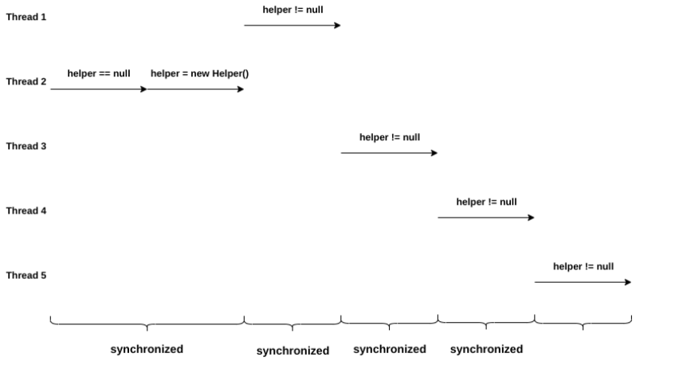
1. 问题阐述
synchronized关键字使得多线程可以排队等候，产生如图结果，但是这样程序的效率很低。

Slide 8
1. 问题阐述
我们想要的结果是只有第一个线程将进入同步部分并创建对象。初始化后，所有后续访问都可以并行运行，而无需同步。
也即我们想要的程序步骤如下：
1、检查对象是否在没有锁定的情况下初始化。如果是，则立即返回对象。
2、获取锁并再次检查对象是否已初始化。如果另一个线程之前抓取了锁，则当前线程可以看到该对象已创建，并返回该对象。
3、否则，当前线程将创建对象并返回。
class Foo {
private Helper helper = null;
public Helper getHelper() {
if (helper == null) { // first check
synchronized(this) {
if (helper == null) // second check
helper = new Helper();
}
}
return helper;
}
}

Slide 9
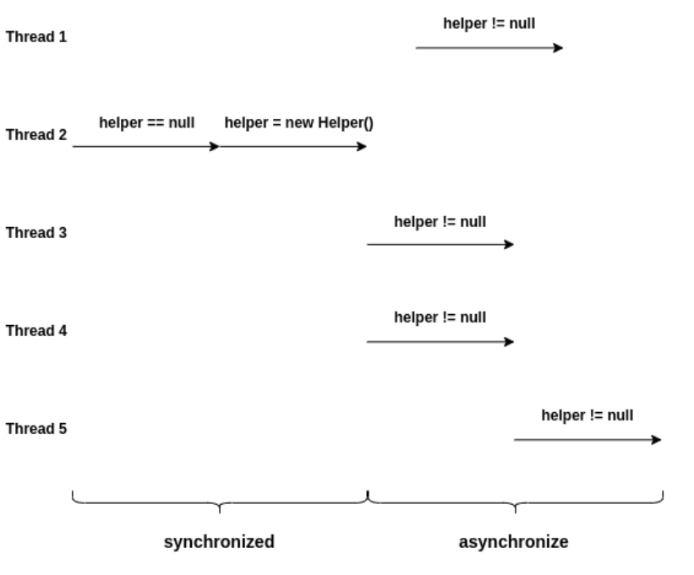
1. 问题阐述
程序可以产生这个效果，这就是Double-Checked Locking，但是这种方式会产生Broken问题，没有成功锁上，实现同步

Slide 10
产生原因
Part 02

Slide 11
2. 产生原因
会产生问题的主要原因是helper = new Helper()不是原子操作，一些编译器为了提高程序运行性能会进行指令重排，导致我们以为的同步并没有成功。
扩展一下原始代码如下：
class Foo {
private Helper helper = null;
public Helper getHelper() {
if (helper == null) {
synchronized(this) {
if (helper == null) {
ptr = allocate();
ptr.field1 = initField1();
ptr.field2 = initField2();
helper = ptr;
}
}
}
return helper; }
}

Slide 12
2. 产生原因
但是编译器真正运行顺序可能如下所示：
class Foo {
private Helper helper = null;
public Helper getHelper() {
if (helper == null) {
synchronized(this) {
if (helper == null) {
ptr = allocate();
helper = ptr; //①
ptr.field1 = initField1(); //②
ptr.field2 = initField2();
}
}
}
return helper;
}
}

Slide 13
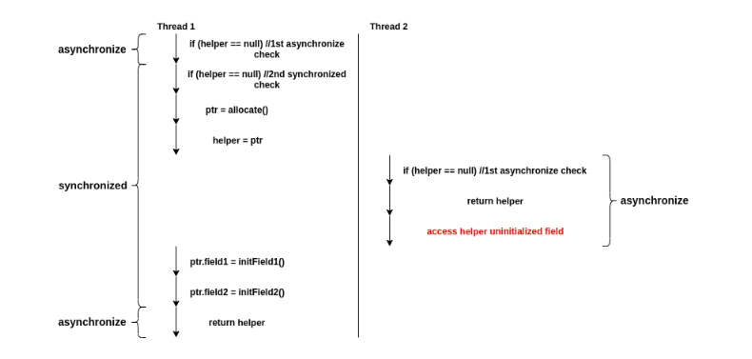
2. 产生原因
因为指令之间并没有依赖关系，所以编译器这样重排是合法的不会报错，但是这种重新排序可能会导致其他线程看到对象的非 null 值，但访问对象的未初始化字段

Slide 14
解决方案
Part 03

Slide 15



3.解决方案
根据上述代码分析，我们可以得到解决问题的关键主要是：
1、不允许①和②进行重排序
2、允许①和②进行重排序，但排序之后，不允许其他线程看到。
通过查阅资料发现，释放锁是隐式的“单向”内存屏障。所以即使再强制加上一个同步锁，创建内存屏障并不会使在完成同步部分中的初始化之前不会执行该屏障，但是我们可以使双重检查锁定实际上与显式内存屏障一起使用。
例如，Preshing 提供了具有C++ 11 的双重检查锁定的实现。
std::atomicstd::atomic_thread_fence

Slide 16
3.解决方案
class Foo {
private:
std::atomic <Foo*> helper;
public:
Foo* get_helper() {
Foo* h = helper.load(std::memory_order_relaxed);
std::atomic_thread_fence(std::memory_order_acquire); //memory barrier
if (h == nullptr) {
std::lock_guard<std::mutex> lock(m_init);
h = helper.load(std::memory_order_relaxed);
if (h == nullptr) {
h = new Helper;
std::atomic_thread_fence(std::memory_order_release);//memory barrier
helper.store(h, std::memory_order_relaxed);
}
}
return h;
}
};

Slide 17
3.解决方案
std::atomic_thread_fence(std::memory_order_acquire)
保证内存屏障之后的读/写操作不能与内存屏障之前的读取操作重新排序。
内存屏障保证
· h从开始对象初始化之前加载值helper
· 对象初始化完成，然后将值存储到helper
这个过程它是原子操作，因此可以保证双重检查锁定起作用。

Slide 18
3.解决方案
再java中，还提供了volatile关键字，它的作用是重排序将在多线程环境下被禁止，这就保证了线程安全。
· 从易失性变量读取后，其他变量的读/写操作不能在从易失性变量读取之前重新排序。
· 在写入易失性变量之前，其他变量的读/写操作在写入易失性变量后不能重新排序。
借助此新功能，只需声明为易失性变量即可解决双重检查锁定问题。
class Foo {
private volatile Helper helper = null;
public Helper getHelper() {
if (helper == null) {
synchronized(this) {
if (helper == null)
helper = new Helper();
}
}
return helper;
}
}

Slide 19
3.解决方案
但是，由于易失性变量的所有读取和写入操作都会触发缓存一致性协议并访问主内存，因此速度可能非常慢。可以使用局部变量进行改进，以减少访问可变变量的次数。
class Foo {
private volatile Helper helper = null;
public Helper getHelper() {
Helper h = helper;
if (h == null) {
synchronized(this) {
h = helper;
if (h == null) {
h = new Helper();
helper = h;
}
}
}
return h;
}
}

